Slide 1
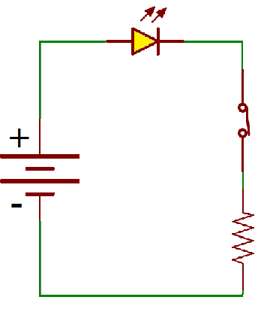
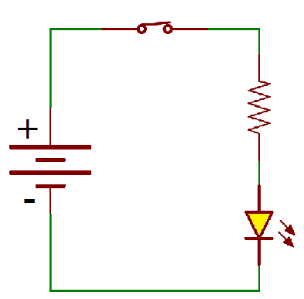
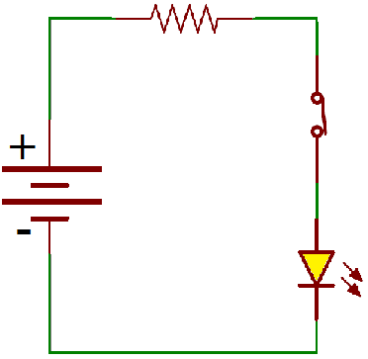
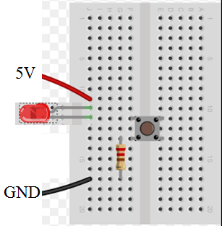
2- Buton Nasıl Çalışır
Buton basılı olmadığında açık devreye neden olan, basıldığında ise
devreyi tamamlayan bir elemandır.
Soldaki devrede butona basıldığında devre kapalı devre haline gelecek;
kaynağın + ucundan toprağa doğru akım akmaya başlayacak ve LED yanacaktır.
Devre elemanlarının sıralaması üstteki şekildeki gibi farklı olsa da bu devrenin
çalışması (butona basılınca LED’in yanması, basılmadığında sönmesi) değişmeyecekti.
– Programlama Olmadan Buton ile Led Yakma
Notes:
After you are done with typing in the code. Click on Verify button so that the computer compiles the code

Slide 2
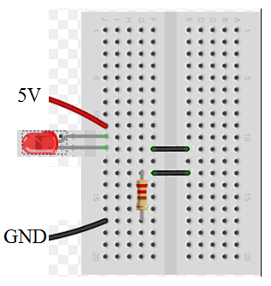
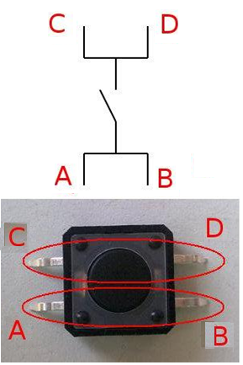
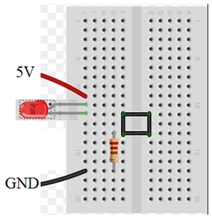
2- Buton Nasıl Çalışır

Slide 3
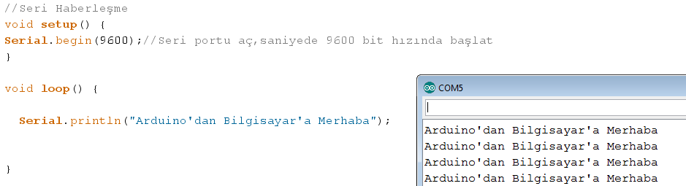
3- Seri Haberleşme

Slide 4
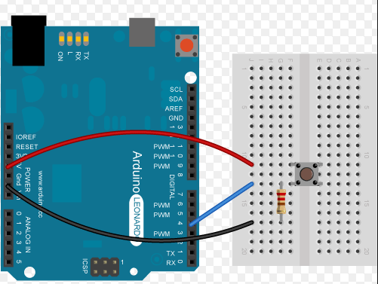
4- Pull-Down Direnci İle Dijital Giriş Okuma
Şimdi “pull-down direnç” bağlantısı ile buton-direnç bacağında;
buton basıldığında HIGH (1), basılı değil iken LOW (0) veren bir devre kuralım
bu bacağı bir dijital pine GİRİŞ(INPUT) olarak bağlayalım
Seri monitörde buton durumunu görüntüleyelim.

Slide 5
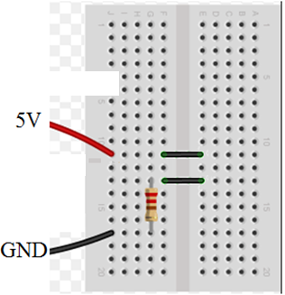
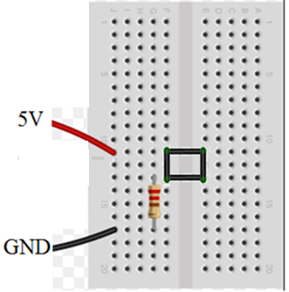
4- Pull-Down Direnci İle Dijital Giriş Okuma
Bir tel üzerindeki her noktada gerilim (voltaj) aynıdır (eşpotansiyeldedir).
Çünkü içdirenci sıfır olduğu için gerilim farkı oluşmaz (V=I.R=I.0=0)
Bir dirençten akım geçmiyorsa (bir tarafı açık devre) iki ucu arasında gerilim farkı oluşmaz (V=I.R=0.R=0). Dolayısıyla iki ucu gerilim (voltaj) aynıdır (eşpotansiyeldedir).
Buton basılı değil iken
Buton basılı iken

Slide 6
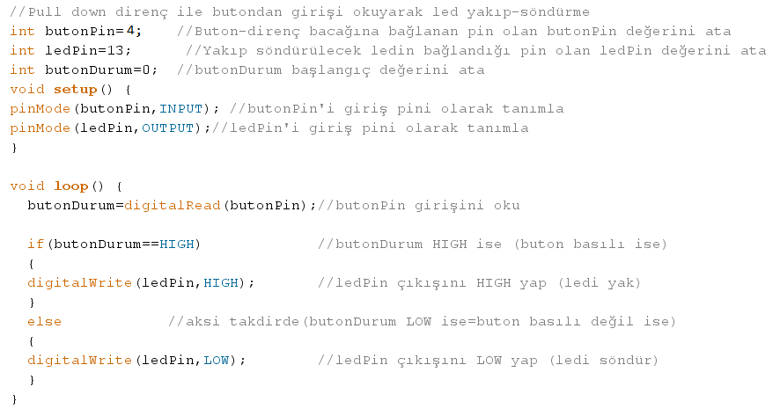
5- Pull-Down Direnci kullanarak Buton ile LED Yakma

